Slide 1
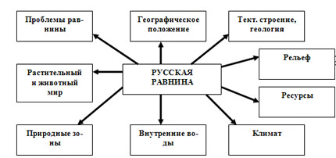

Slide 2
Природные комплексы России

Slide 3
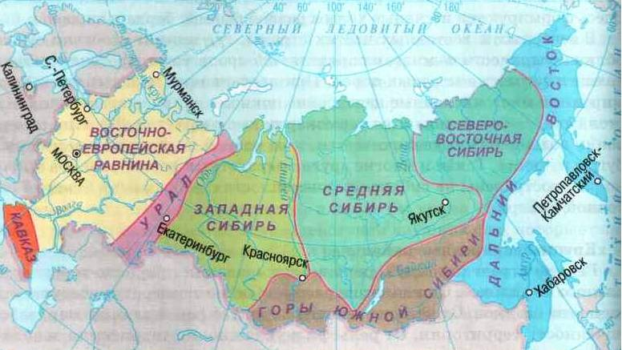
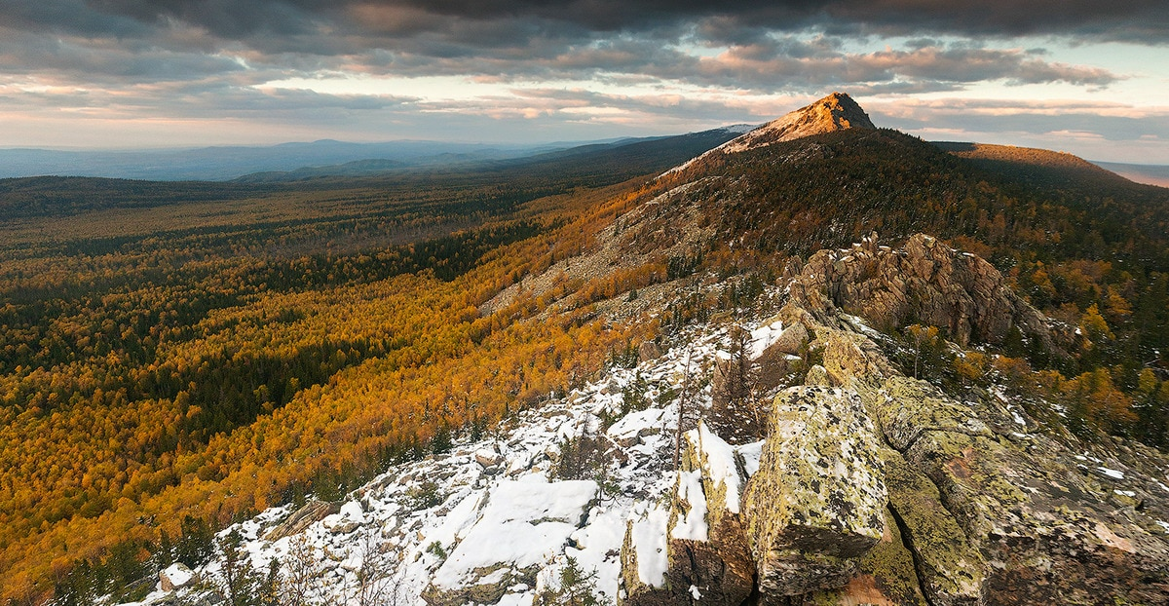

Slide 4
ПТК УРАЛ. Обобщение

Slide 6
План ПТК
Географическое положение.
Геологическое строение, рельеф, полезные ископаемые.
Климат. Внутренние воды.
Природные зоны. Растения и животные.
Природные комплексы.
Экологические проблемы территории.

Slide 7
План ПТК
Географическое положение.
Геологическое строение, рельеф, полезные ископаемые.
Климат. Внутренние воды.
Природные зоны. Растения и животные.
Природные комплексы.
Экологические проблемы территории.

Slide 8
Географическое положение

Slide 9
Природные комплексы России

Slide 10
Географическое положение
Горы расположены между Восточно-Европейской и Западно-Сибирской равнинами, S > 1 млн.км².
Длина более 2000 км,
Через Урал проходит граница между Европой и Азией.

Slide 11
Выполните с карточки задание 1 .
Обозначить границу района. Подпишите соседние районы

Slide 12
Природные комплексы России

Slide 13
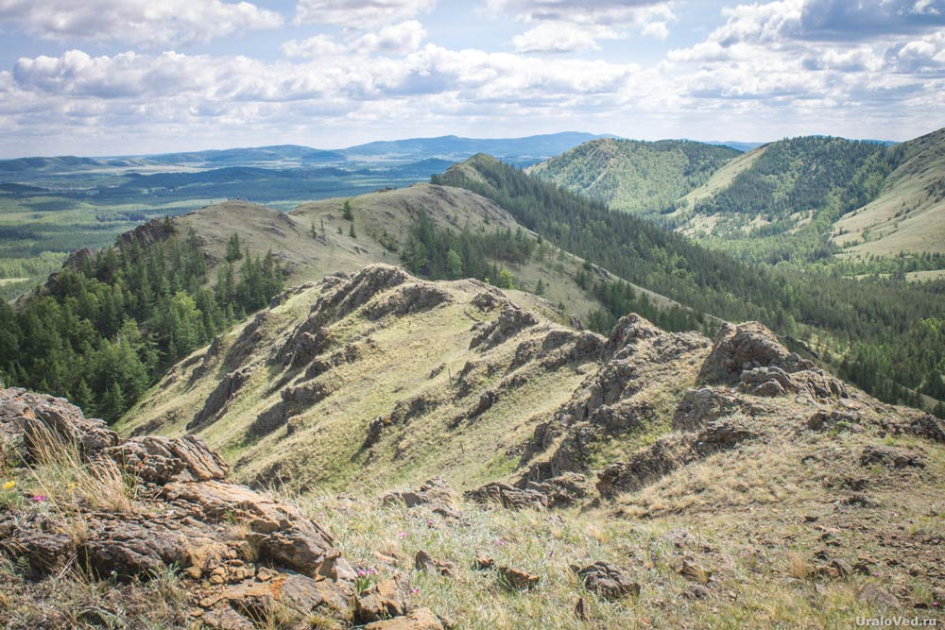

Slide 14
Рельеф

Slide 17
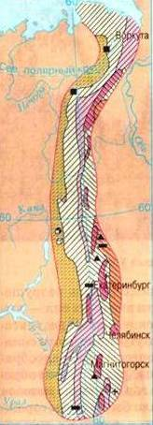
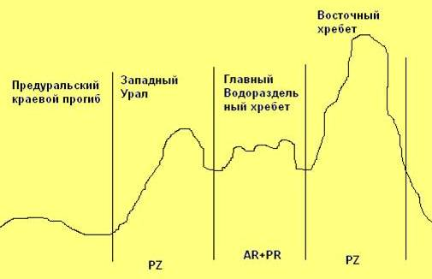
Тектоническое строение
Три крупные геологические этапа в истории:
1- образование гор в позднем палеозое в эпоху интенсивного горообразования (герцинская складчатость);
2- серия разломов в мезозое;
3 – неотектонические движения в кайнозое, образование современных складчато-глыбовых гор.

Slide 19
Выполните с карточки задание 2 .
Подпишите их наибольшие вершины-
г. Народная, г. Ямантау, г. Тель-посиз, г. Конжаковский Камень.

Slide 21
Какие полезные ископаемые добывают на Урале?

Slide 22
Полезные ископаемые
В Уральских горах представлено 48 видов полезных ископаемых.
Основными являются: медные, железные, никелевые и хромитовые руды, золото, платина, бокситы, асбест, нефть и газ, калийные соли,уголь.
Особенно Урал славятся "самоцветами" - драгоценными, полудрагоценными и поделочными

Slide 26
Климат

Slide 27
Климат Урала
Климат Урала — типичный горный; осадки распределяются неравномерно В пределах одной и той же зоны на равнинах Предуралья и Зауралья природные условия заметно отличаются. Это объясняется тем, что Уральские горы служат своеобразным климатическим барьером. К западу от них выпадает больше осадков, климат более влажный и мягкий; за Уралом, осадков меньше, климат более сухой, с чертами континентального.

Slide 30
Пользуясь картой рек, вспомните, какие реки протекают по территории Урала?

Slide 32
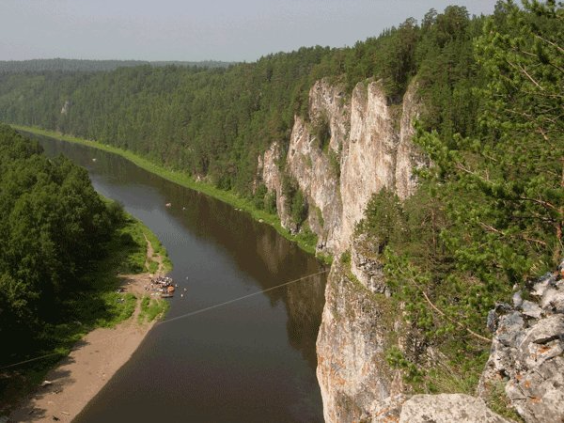
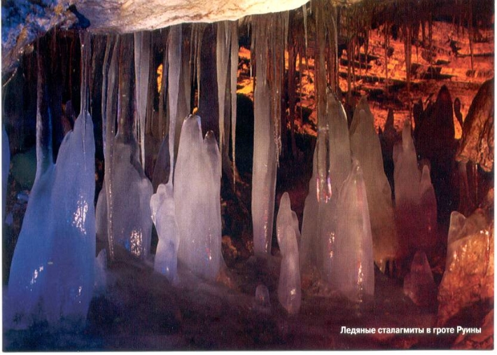
Внутренние воды
Урал – водораздел рек Европы и Азии. Главный водораздел сдвинут к востоку, поэтому реки западного склона более длинные.
Здесь находятся истоки многих рек: Печоры, Камы, Урала, притоков Оби. Самая красивая река Чусовая.
Здесь более 6 тысяч озер, преимущественно тектонических.
река Чусовая
Кунгурская ледяная пещера

Slide 33
Выполните с карточек задание 3
Подпишите названия крупных рек

Slide 35
Сделайте вывод о Уральских горах.
Что вы узнали нового?
Какие сложности были при изучении Урала?

Slide 36
Домашняя работа
1. На контурной карте закончить задания 4 и 5
2. Самостоятельно закончить описание Урала по плану

Slide 37
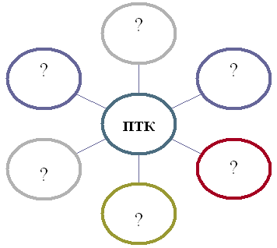

Slide 38
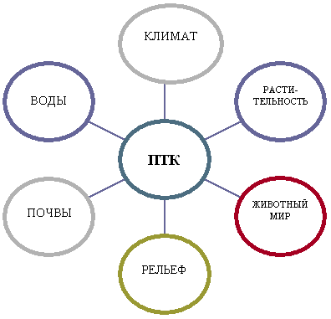

Slide 39
Природно-территориальные комплексы Урала
По разнообразию природных зон Урал подобен Восточно-Европейской равнине, но границы природных поясов смещены к югу; из-за небольшой высоты гор высотная поясность выражена слабо.

Slide 41
Практическая работа
Сравнительная характеристика гор Урала и Кавказа
Вывод: найти черты сходства и различия Урала и Кавказа

